Slide 1
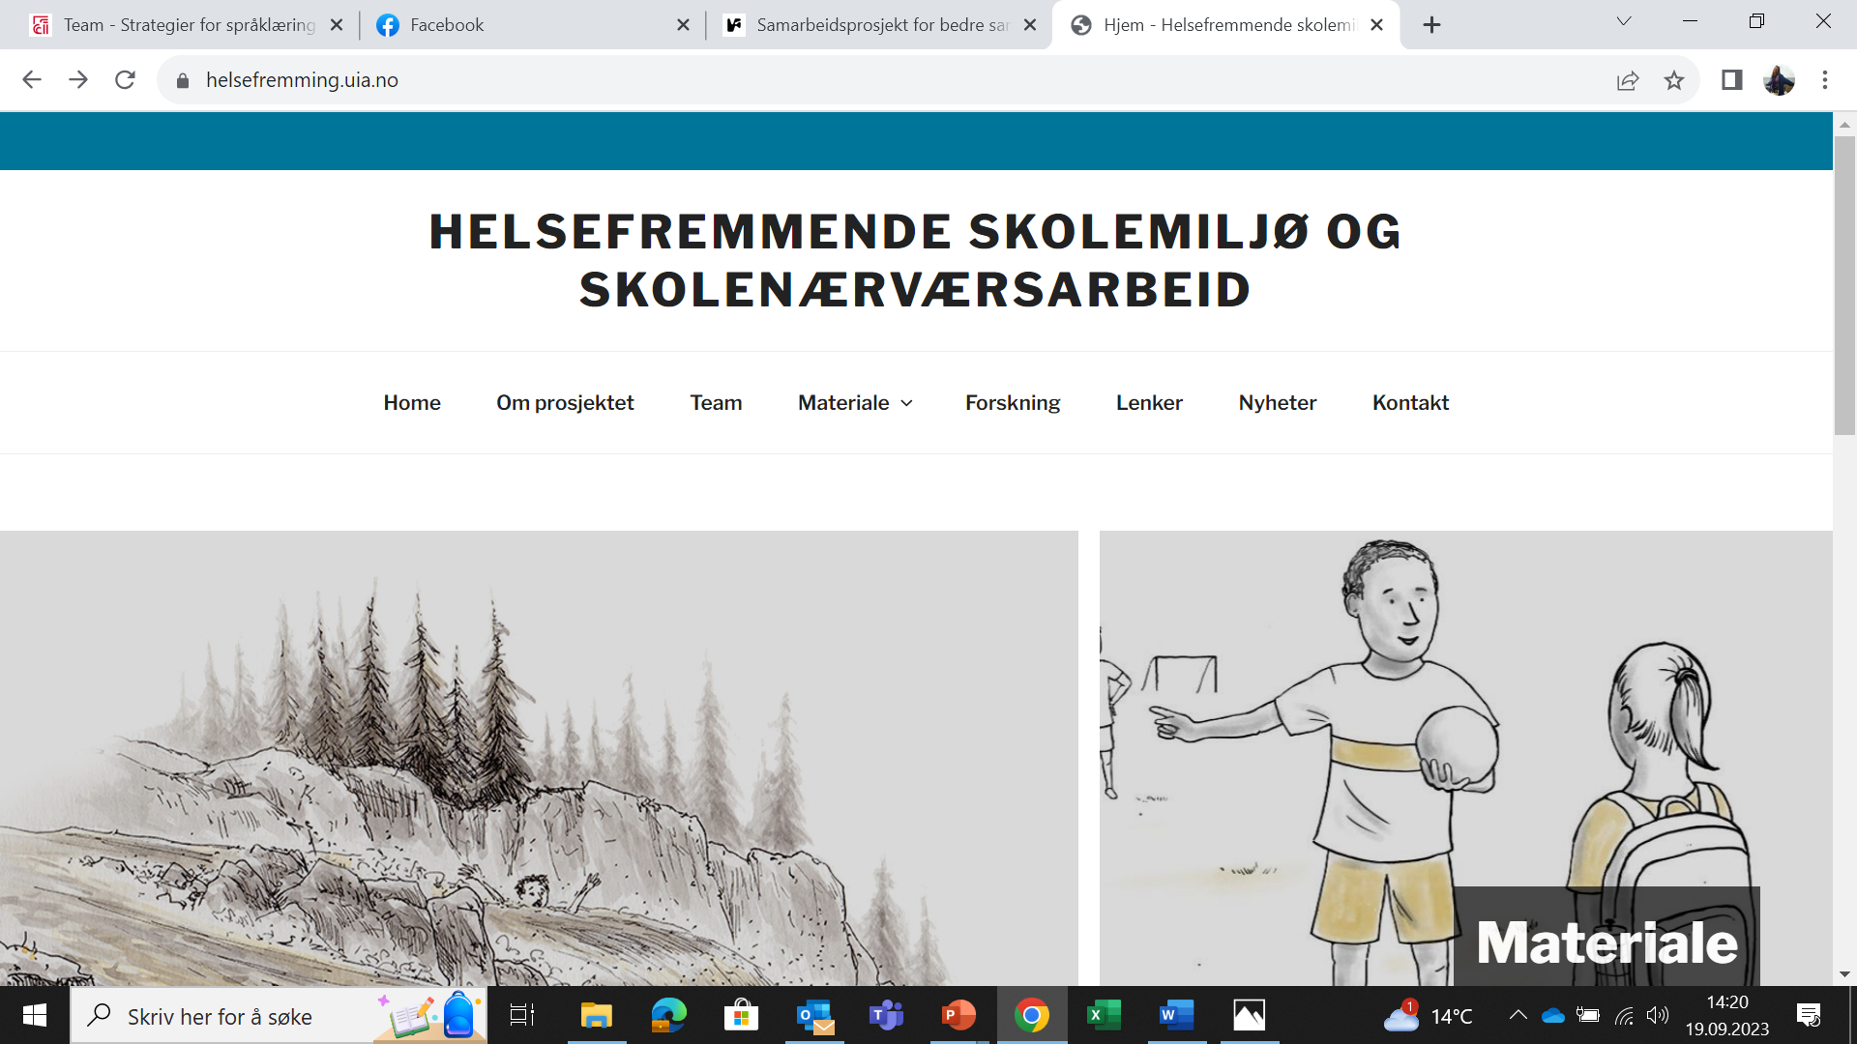
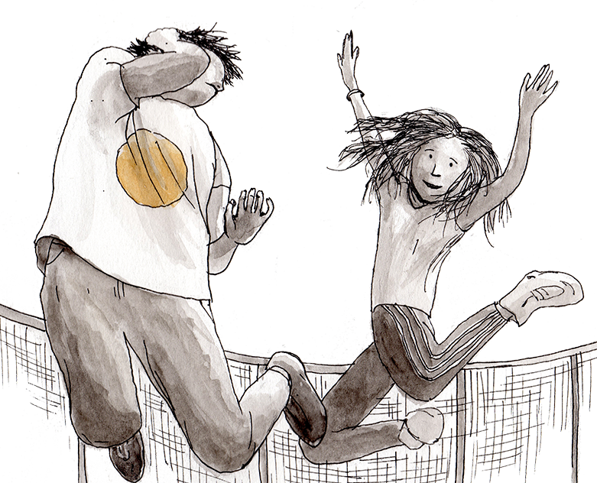
Prinsipper for helsefremmende skolemiljø
HELSEFREMMENDE SKOLEMILJØ OG SKOLENÆRVÆRSARBEID

Slide 2
Anerkjennelse
HELSEFREMMENDE SKOLEMILJØ
OG SKOLENÆRVÆRSARBEID
Anerkjennelse innebærer å:
Se hele mennesket
Bekrefte og verdsette elevenes ressurser sosialt og faglig slik at de opplever egenverdi og føler seg sett og hørt
I tillegg handler anerkjennelse om å:
Gi elevene en opplevelse av egenverdi gjennom at de får bidra i fellesskapet og være en støtte for andre
La elevene reflektere over og sette ord på egne opplevelser
Løfte fram alle elevene, ta inn ulike livserfaringer og bygge bro mellom historie og nå-situasjon
Formidle optimisme og trygge elevene på veien videre

Slide 3
Tillit
HELSEFREMMENDE SKOLEMILJØ
OG SKOLENÆRVÆRSARBEID
Tillit innebærer å:
Tro på den enkelte
Uttrykke positive og realistiske forventninger slik at elevene får tro på seg selv og andre
I tillegg handler tillit om å:
Skape åpenhet og rom for å snakke om både hverdagslige og vanskelige ting
Styrke elevenes tro på omgivelsene slik at de tar imot hjelp og støtte fra andre
Fremme elevenes tro på at de kan håndtere utfordringer og livshendelser
Utvikle forståelse gjennom å være nysgjerrige på hverandres kulturer
Gi nødvendig og tilstrekkelig autonomi

Slide 4
Respekt
HELSEFREMMENDE SKOLEMILJØ
OG SKOLENÆRVÆRSARBEID
Respekt innebærer å:
Skape toleranse for ulikhet
Vise toleranse gjennom et positivt menneskesyn og verdsette ulikhet slik at alle opplever likeverd
I tillegg handler respekt om å:
Ta elevene og situasjonene de er i på alvor
Legge til rette for at elevene blir kjent med hverandre og etablerer nye vennskap
Framheve forståelse for den enkeltes personlige, kulturelle og religiøse bakgrunn
Skape rom for dialog og ulike meninger

Slide 5
Mestring
HELSEFREMMENDE SKOLEMILJØ
OG SKOLENÆRVÆRSARBEID
Mestring innebærer å:
Oppleve å få til noe
Legge til rette for variert og tilpasset undervisning slik at alle utvikler mestringstro
I tillegg handler mestring om å:
Skape forutsigbare strukturer og veilede i strategier for læring og problemløsning
Lære elevene å se egne suksesser og ikke sammenligne seg med andre
Gi tilbakemeldinger som får fram hva elevene er gode på og hva de kan jobbe med framover
Fremme opplevelsen av mestring i fellesskapet der alle føler at de bidrar

Slide 6
Medvirkning
HELSEFREMMENDE SKOLEMILJØ
OG SKOLENÆRVÆRSARBEID
Medvirkning innebærer å:
Utvikle eierskap til løsninger
Utvikle trygge rammer for at elevene kan ta mer ansvar ved å la dem påvirke egen læringsprosess slik at de opplever prosessen som sin egen
I tillegg handler medvirkning om å:
Styrke et trygt læringsmiljø der det er rom for å hjelpe hverandre og å finne løsninger i fellesskap
Tilrettelegge undervisningsaktivitetene med utgangspunkt i elevenes behov, kunnskap og kompetanse slik at hver enkelt kan prestere og erfare progresjon
Lytte til elevene og integrere interessene deres i undervisningen
Stille klare krav og forventninger, men være lydhør overfor elevenes stemmer

Slide 7
Trygghet
HELSEFREMMENDE SKOLEMILJØ
OG SKOLENÆRVÆRSARBEID
Trygghet innebærer å:
Sette tydelige og forutsigbare rammer
Være trygge voksne gjennom å tilrettelegge for et fellesskap der alle føler seg sett, hørt og ivaretatt
I tillegg handler trygghet om å:
Skape gode og gjenkjennbare rutiner for elevene
Stille realistiske krav og legge til rette for selvstendighet innenfor tydelige rammer slik at den enkelte kan være trygg på seg selv og rollen sin
Fremme åpenhet og forståelse for ulike kulturer, livshendelser og utfordringer for å skape et inkluderende fellesskap
Spille på lag med andre viktige personer i omgivelsene
Hjelpe alle til å bli godt kjent med hverandre

Slide 8
Motivasjon
HELSEFREMMENDE SKOLEMILJØ
OG SKOLENÆRVÆRSARBEID
Motivasjon innebærer å:
Skape engasjement
Legge til rette for engasjement og glede slik at det å være på skolen blir en positiv opplevelse
I tillegg handler motivasjon om å:
Skape arbeidsglede og eierskap i læringsprosessen med utgangspunkt i elevenes interesser og forutsetninger
Gi positive og konstruktive tilbakemeldinger til den enkelte elev og synliggjøre elevenes styrker og betydning for fellesskapet
Sette oppnåelige mål sammen med elevene og vise muligheter i den enkelte situasjon
Legge til rette for at elevene opplever trivsel gjennom hele skolehverdagen

Slide 9
Relasjoner
HELSEFREMMENDE SKOLEMILJØ
OG SKOLENÆRVÆRSARBEID
Relasjoner innebærer å:
Møte elevene der de er
Skape en opplevelse av tilhørighet for alle ved å være til stede for elevene og oppmuntre dem til å se og ta vare på hverandre
I tillegg handler relasjoner om å:
Bli kjent med hver enkelt elev og skape trygge, stabile relasjoner over tid
Se betydningen av de små møtene
Fremme tillit hos elevene slik at de kan søke og ta imot hjelp til å håndtere det som er vanskelig
Legge til rette for aktiviteter og muligheter for at elevene kan bygge vennskap og relasjoner seg imellom
Bidra til åpenhet om ulike tema og snakke om det som er vanskelig i hverdagen på elevenes premisser for å bygge forståelse og empati

Slide 10
Verdier
HELSEFREMMENDE SKOLEMILJØ
OG SKOLENÆRVÆRSARBEID
Verdier innebærer å:
Fremme det som er betydningsfullt
Fremme et positivt menneskesyn med tro på den enkelte ved å verdsette ulikheter og likeverdige muligheter
I tillegg handler verdier om å:
Utvikle et åpent fellesskap med bevissthet om hvordan språk påvirker andre
Skape rom for å ytre ulike holdninger og verdier uten frykt for diskriminering og trakassering
Legge til rette for selvrefleksjon der elevene finner ut hva som er viktig for dem og hvorfor
Jobbe for at opplæringens verdigrunnlag ligger til grunn for fellesskapet på skolen og gjennomsyrer skolehverdagen

Slide 11
Helsefremmende skolemiljø og skolenærværsarbeid
- et innovasjonsprosjekt i offentlig sektor finansiert av Regionale forskningsfond Agder.
FoU-samarbeidet består av følgende partnere:
Birkenes kommune
NORCE
Universitetet i Agder
Lillesand videregående skole
Vennesla voksenopplæring
Lillesand voksenopplæring
Grimstad voksenopplæring
Evje og Hornnes voksenopplæring
Gjerstad kommune v. Abel ungdomsskole
Lyngdal kommune v. Byremo barne- og ungdomsskole, Kvås barneskole og Konsmo barneskole
Indre Østfold kommune
Blå Kors Kristiansand
Ung Oppvekst
Referansegruppe i prosjektet består av representanter fra NTNU, NLA og RVTS Sør
Birkenes kommune er prosjektansvarlig.
Ta kontakt med prosjektleder May Olaug Horverak for spørsmål, mobil: 99 69 50 81
Les mer om prosjektet på www.helsefremming.uia.no
Illustrasjoner av Jørgen Aurebekk, hentet fra SAMM, v. Gerd Martina Langeland og May Olaug Horverak
HELSEFREMMENDE SKOLEMILJØ
OG SKOLENÆRVÆRSARBEID

